Slide 1
¿Quién va a cancelar Netflix?
Análisis exploratorio y modelos de clasificación · Caso académico
Fuente: neflix.csv · 5,000 filas limpias · Métricas calculadas sobre prueba reservada

Slide 2
Datos y alcance
Registros limpios exportados; los faltantes de predictores se imputan dentro del pipeline.
Archivo analizado: neflix.csv. Filas originales: 5,025; filas conservadas después de resolver duplicados: 5,000.
Cancelaciones válidas: 1,116 de 5,000 usuarios (22.3%).
Filas con valores faltantes en al menos una columna: 514.
Faltantes por variable: calificacion_promedio=200, edad=155, metodo_pago=100, horas_vistas_mes=79
La variable objetivo no se imputa; fecha_registro e id_usuario se excluyen como predictores.
La asociación encontrada es descriptiva/predictiva y no demuestra causalidad ni validez en operación real.

Slide 3
Perfiles descriptivos
Tasa y tamaño de cada grupo; comparar tasas pequeñas sin ignorar el número de usuarios.
Plan: mayor tasa observada en Basico — 32.6% (655 de 2011 usuarios).
País: mayor tasa observada en Ecuador — 25.1% (72 de 287 usuarios).
Método de pago: mayor tasa observada en Tarjeta De Debito — 27.5% (408 de 1486 usuarios).
Dispositivo: mayor tasa observada en Laptop — 25.3% (232 de 918 usuarios).
Horas vistas/mes: mediana No cancela=33.7; Sí cancela=23.2.
Días desde último acceso: mediana No cancela=4; Sí cancela=7.
Calificación promedio: mediana No cancela=3.7; Sí cancela=3.4.
Tickets de soporte: mediana No cancela=0; Sí cancela=0.

Slide 4
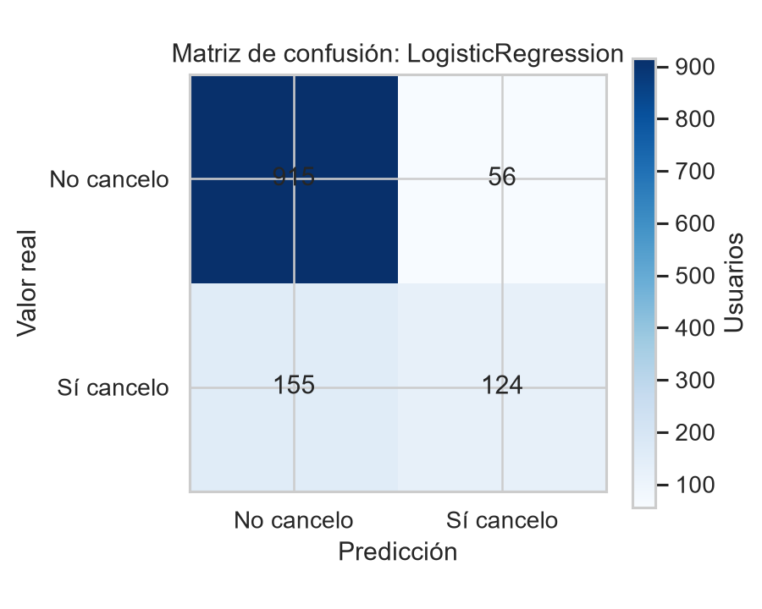
Evaluación de modelos
Prueba reservada 25%; los modelos se comparan usando cancelo=1 como clase positiva.
Modelo | Exactitud | Precisión | Recall | F1 | F1 CV train
LogisticRegression | 0.831 | 0.689 | 0.444 | 0.540 | 0.547
RandomForestClassifier | 0.821 | 0.748 | 0.297 | 0.426 | 0.441
DummyClassifier | 0.777 | 0.000 | 0.000 | 0.000 | 0.000
Prueba: 1,250 usuarios; clase 0=971, clase 1=279. La exactitud puede ocultar un recall bajo en la clase minoritaria.

Slide 5
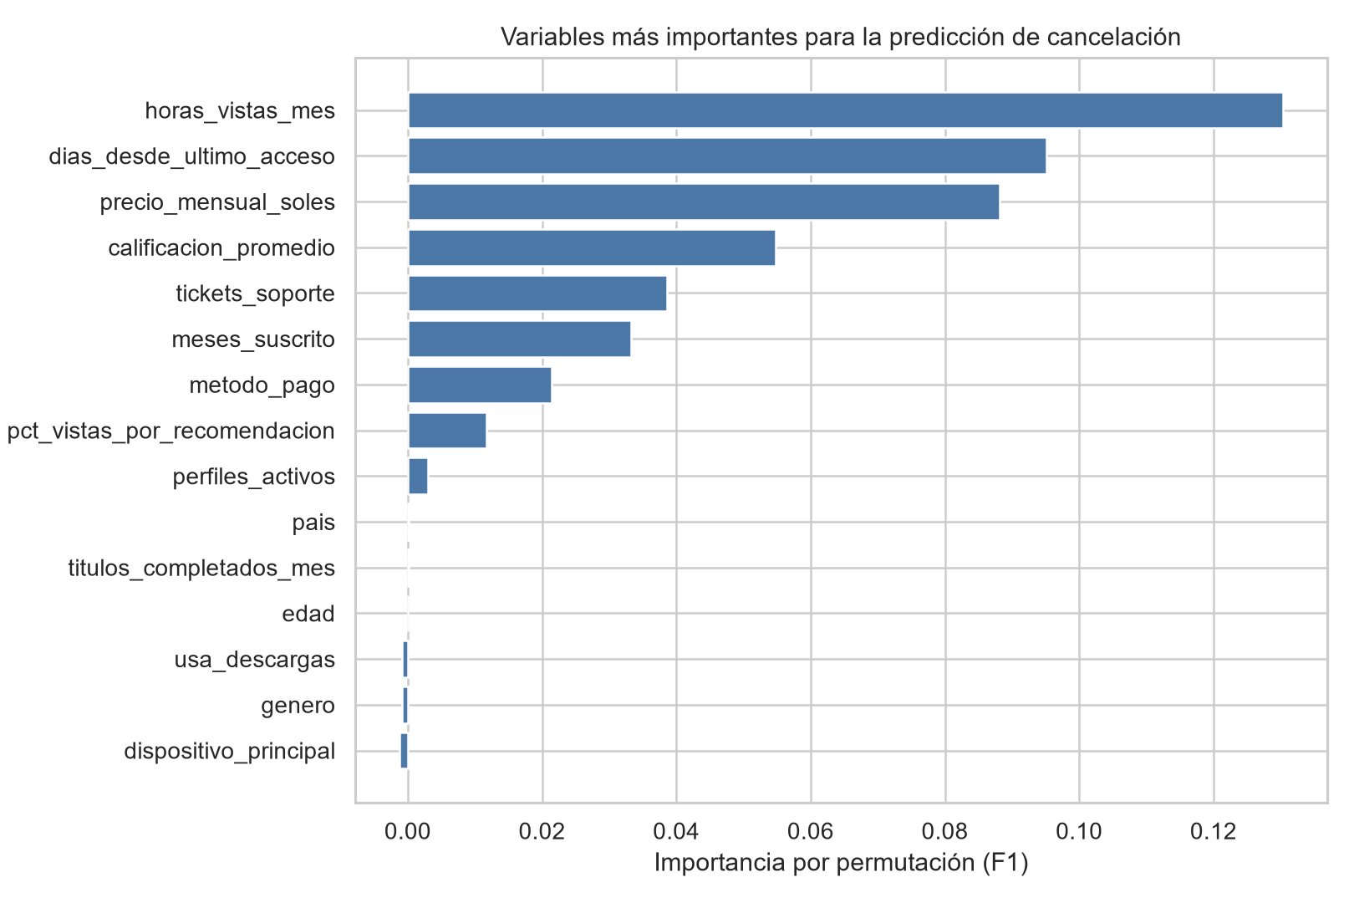
Variables asociadas a la predicción
Importancia por permutación, métrica F1, calculada solo con entrenamiento.
horas_vistas_mes: importancia media 0.130
dias_desde_ultimo_acceso: importancia media 0.095
precio_mensual_soles: importancia media 0.088
calificacion_promedio: importancia media 0.055
tickets_soporte: importancia media 0.039
La importancia predictiva no implica que una variable cause la cancelación.

Slide 6
Acciones a validar
Propuestas de experimentación; no se atribuyen ahorros ni eficacia no medida.
Probar una intervención de reactivación para usuarios con menor actividad reciente; medir retención a 30 días y tasa de cancelación del grupo.
Revisar la experiencia de soporte en segmentos con más tickets; medir resolución en primer contacto y cancelación posterior.
Auditar el flujo de pago en los grupos con mayor tasa descriptiva; medir fallos de pago y cancelación, controlando el tamaño de cada grupo.
Validar cualquier campaña con grupo de control y definir la ventana temporal antes de atribuir resultados.
Limitación temporal: el dataset no prueba que todas las variables estuvieran disponibles antes de cancelar.

